Slide 1
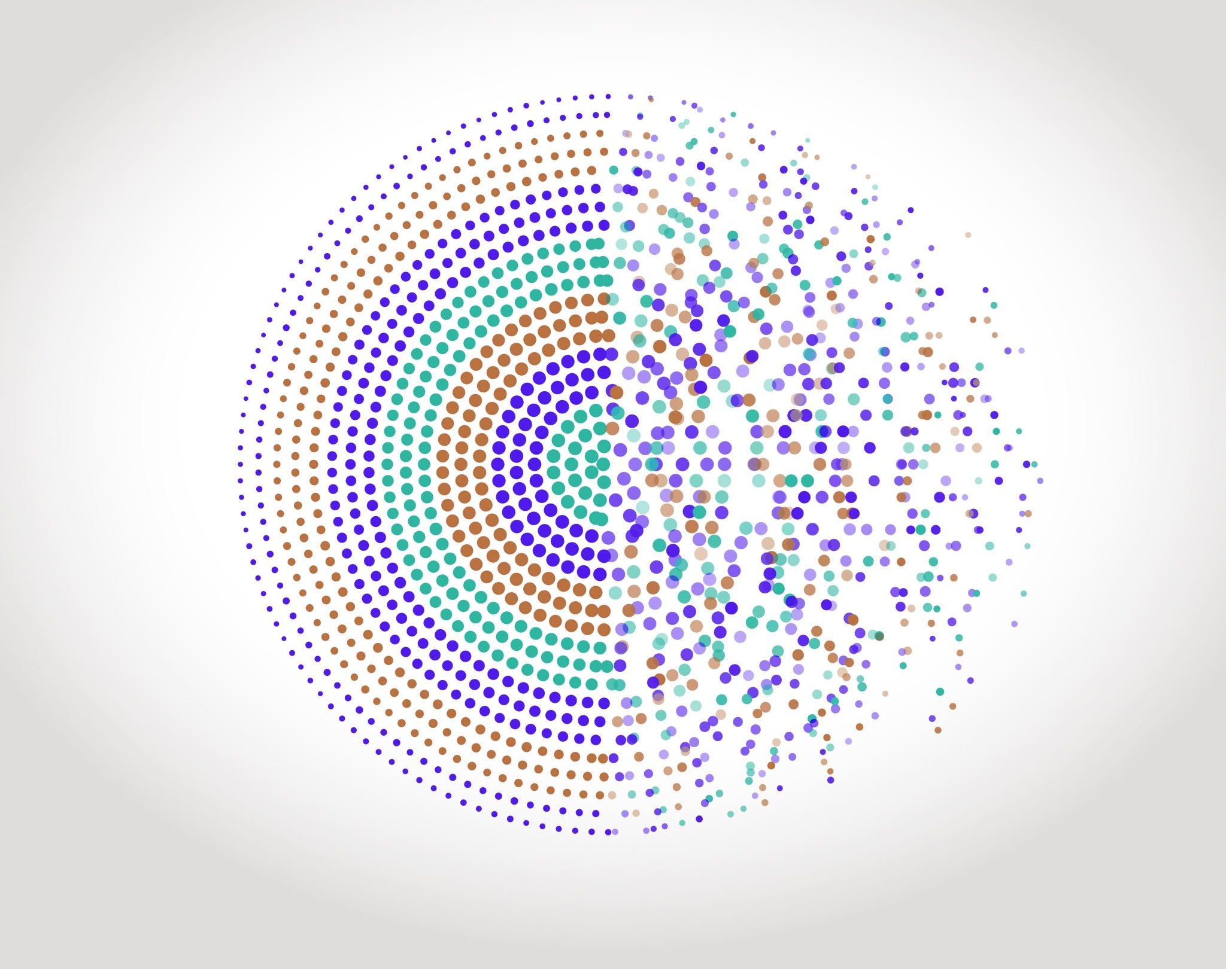

BLOC 1 QCM / Python
Outils Numériques / Semestre 5 Institut d’Optique / B1_1

Slide 2

Autour de Python
Source / LED
Emetteur
Driver ??
Carac Statique
Photodétecteur
Récepteur
Optimisation
Carac Statique
Reponse freq.
AOP

Slide 3
Sources et Détecteurs à SC* / S5-ALL
*SC = semi-conducteur
4 séances
Visible puis IR
Source / LED
Emetteur
Driver ??
Carac Statique
1 séance
Evaluation individuelle en temps limité (2h / étudiant.e)
Photodétecteur
Récepteur
Optimisation
Carac Statique
Reponse freq.
AOP
Réalisation des mesures
Production d’un livrable
Validation des mesures et des différents livrables
1 séance
Travail en groupe re …. des connaissances
Transmission d’un signal numérique « rapide »
Impact de Rphd sur les performances du circuit
Différence de contenu spectral pour un signal carré en sortie d’un montage de photodétection
Réalisation des mesures
Production d’un livrable
Problématiques données à titre d’exemple

